Slide 1

heart disease
קורס למידת מכונה
MACHINE LEARNING ARCHITECTURES
מגישות: דניאל חיים 315573998 עופרי עזר 208581561

Slide 2









מבוא
מחלות לב וכלי דם מהוות את אחד מגורמי התמותה המרכזיים בעולם. אבחון מוקדם של המחלה מאפשר התחלת טיפול בשלב מוקדם, מפחית את שיעור התמותה ומשפר את איכות חיי המטופלים. עם זאת, שיטות האבחון המסורתיות, כגון ECG, בדיקות מאמץ ואקו־לב, דורשות ציוד יקר, זמן רב ומומחיות רפואית.
בשנים האחרונות תחום למידת המכונה (Machine Learning) הפך לכלי משמעותי בתחום הרפואה, בזכות היכולת לנתח מאגרי מידע רפואיים גדולים, לזהות דפוסים מורכבים ולבצע חיזוי מדויק של מחלות.
01 / CHALLENGE
האתגר הרפואי
מחלות לב הן גורם תמותה מוביל. אבחון מוקדם מציל חיים, אך שיטות מסורתיות (ECG, אקו) דורשות משאבים ומומחיות רבה.
02 / TECHNOLOGY
למידת מכונה
טכנולוגיית ML מאפשרת ניתוח מאגרי מידע רפואיים ענקיים, זיהוי דפוסים מורכבים וחיזוי מהיר ומדויק של מחלות לב.
03 / RESEARCH
מטרת המחקר
בחינת מודלי סיווג לחיזוי מחלות לב על בסיס נתונים קליניים, לשיפור קבלת ההחלטות הרפואיות והאבחון המוקדם.
SYSTEM_STATUS: ACTIVE // TARGET: CLINICAL_DATA שימוש במודלי למידת מכונה לשיפור האבחון המוקדם והתמיכה בצוותים הרפואיים

Slide 3
מטרת העבודה
02 / EXTENSION
הרחבה מעבר למאמר
בהתאם להמלצת המרצה, נבצע הרחבה משמעותית של המחקר המקורי במטרה לבחון האם ניתן לשפר את דיוק החיזוי מעבר לתוצאות שהוצגו בו.
ההרחבה תכלול שני שלבים מרכזיים:
Hyperparameter Tuning
אופטימיזציה של פרמטרי המודלים באמצעות כלי ה-GridSearchCV.
5-Fold Cross Validation
הערכה יציבה ומהימנה יותר של ביצועי המודלים למניעת Overfitting.
01 / REPLICATION
שחזור המאמר המדעי
שחזור מלא ומדויק (Replication) של המאמר המחקרי:
"Comparative Analysis of Classification Models for Heart Disease Prediction Using Machine Learning"
במסגרת השחזור נבצע:
יישום שלבי העבודה ב-Python וב-scikit-learn.
אימון והשוואה בין מודלי הסיווג המרכזיים:
Logistic Regression
KNN
SVM
Random Forest
הערכת ביצועים במדדים: Accuracy, Precision, Recall, F1-Score וגרף ROC.
RESEARCH_GOAL: MODEL_REPLICATION // EXTENDED_TUNING שיפור יכולות הניבוי של מחלות לב באמצעות כלי למידת מכונה מתקדמים

Slide 4
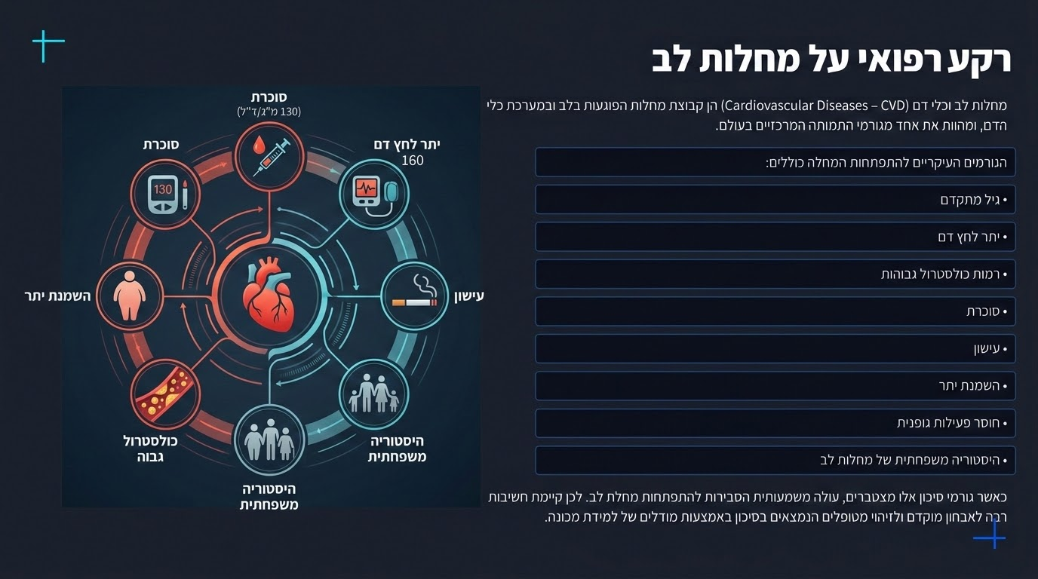

Slide 5
סקירת ספרות
בשנים האחרונות פורסמו מחקרים רבים העוסקים בחיזוי מחלות לב באמצעות למידת מכונה. מרבית המחקרים משתמשים במאגרי מידע רפואיים הכוללים נתונים פיזיולוגיים, קליניים ואורח חיים של המטופלים.
02 / ALGORITHMS
אלגוריתמים מובילים
השיטות הנפוצות והנחקרות ביותר בספרות:
• رלמידת מכונה קלאסית: SVM, Random Forest
• מודלים מבוססי מרחק: K-Nearest Neighbors (KNN)
• מודלים סטטיסטיים: Logistic Regression
• שיפורים ושיטות Ensemble מורכבות
01 / FEATURE_VARIABLES
מדדים רפואיים נפוצים
המשתנים המרכזיים המשמשים לאימון המודלים:
• גיל, מין, לחץ דם ורמת כולסטרול
• תסמינים קליניים (כמו כאבי חזה וסוגיהם)
• תוצאות בדיקות ECG ומדדים פיזיולוגיים
• הרגלי חיים והיסטוריה רפואית
LITERATURE_REVIEW: PATIENT_METRICS // COMMON_ALGORITHMS סקירת הנתונים הקליניים והשיטות החישוביות המקובלות בספרות המחקרית

Slide 6
מאגר הנתונים (Dataset)
FEATURES_LIST / 02
מאפייני הדאטה (13 מאפיינים רפואיים)
Age – גיל המטופל
Sex – מין
Chest Pain Type (cp) – סוג כאב בחזה
Resting Blood Pressure – לחץ דם במנוחה
Cholesterol (chol) – רמת כולסטרול
Fasting Blood Sugar (fbs) – רמת סוכר בצום
Maximum Heart Rate (thalach) – דופק מרבי
Exercise Induced Angina (exang) – תעוקת חזה בזמן מאמץ
Heart Disease (Target) – משתנה המטרה המציין קיום מחלת לב
DATASET_OVERVIEW / 01
אודות המאגר
במחקר נעשה שימוש במאגר הנתונים Heart Disease Dataset, הזמין באתר Kaggle. המאגר מבוסס על נתוני Statlog Heart Disease Dataset, והוא כולל מידע רפואי של כ־1,000 מטופלים.
מטרת המודל
המודל נועד לחזות ברמת דיוק מירבית האם המטופל סובל ממחלת לב על סמך המאפיינים הקליניים והפיזיולוגיים שנמדדו.
DATASET_INFO: STATLOG_HEART // 13_FEATURES אפיון מאגר הנתונים, משתני הניבוי והגדרת משתנה המטרה של המודל
שימוש בפרויקט: לאחר טעינת הדאטה בוצעו ניקוי נתונים, חלוקה ל־Train/Test והכנת הנתונים לאימון מודלי למידת המכונה.

Slide 7
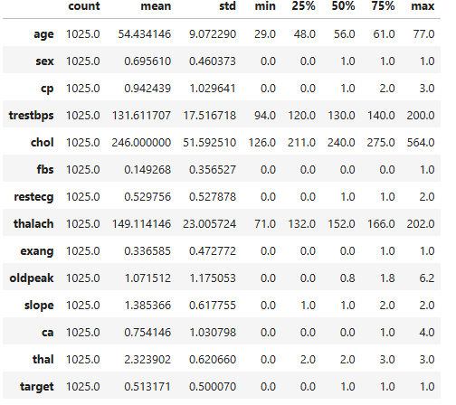
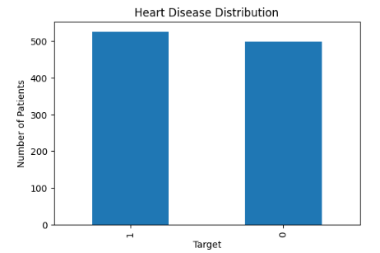
חלוקת המדגם ומאפייניו
02 / DESCRIPTIVE_STATS
פרמטרים סטטיסטיים של המאגר
01 / TARGET_DISTRIBUTION
חלוקת המשתנה המטרה
The dataset is relatively balanced between healthy patients and patients diagnosed with heart disease, making it suitable for supervised classification.
DATASET_ANALYSIS: DESCRIPTIVE_STATISTICS // TARGET_BALANCE סקירה סטטיסטית של מאפייני המטופלים ואיזון משתנה המטרה במאגר

Slide 8
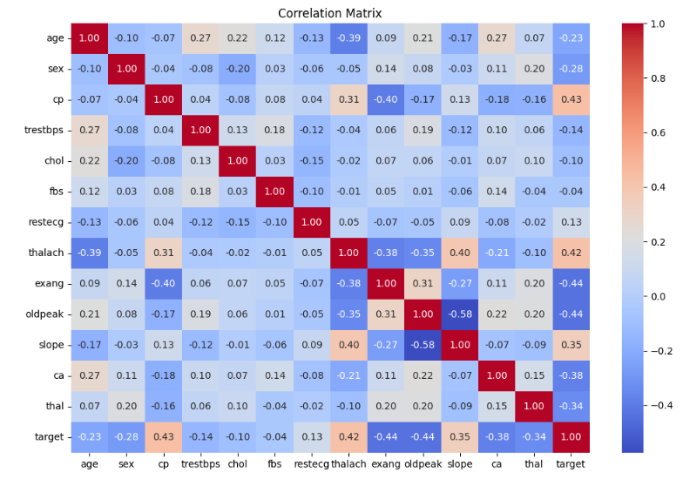
מטריצת קורלציה (Correlation Matrix)
CORRELATION_ANALYSIS / 03
ניתוח קשרים ומתאמים
מטריצת הקורלציה מאפשרת לזהות קשרים והשפעות הדדיות בין המשתנים הקליניים השונים לבין משתנה המטרה (Target).
משתנים בעלי מתאם חזק (חיובי או שלילי) עשויים לתרום משמעותית לדיוק החיזוי של מודלי למידת המכונה.

Slide 9
עיבוד מקדים של הנתונים
לפני אימון מודלי למידת המכונה, בוצע תהליך עיבוד מקדים (Preprocessing) במטרה להכין את הנתונים לניתוח ולשפר את איכות המודל.
PIPELINE_FLOW / 02
PREPROCESSING_STEPS / 01
שלבי עיבוד הנתונים
✔ טעינת הנתונים (Data Loading)
קריאת קובץ הנתונים (CSV) באמצעות ספריית Pandas.
✔ בדיקת ערכים וסוגי משתנים
וידוא שאין ערכים חסרים (NaN) ואימות פורמט המשתנים המתאים לניתוח.
✔ חלוקת הנתונים (Train/Test Split)
חלוקת הדאטה ל־80% נתוני אימון ו־20% נתוני בדיקה להערכת המודל.
✔ נרמול הנתונים (Feature Scaling)
בוצע עבור אלגוריתמים כגון SVM ו־KNN באמצעות StandardScaler.
Heart.csv
1. Load Dataset
Pandas DataFrame
2. Clean & Validate
Missing Values & Types
3. Feature Scaling
StandardScaler
4. Train / Test Split
80% Train / 20% Test
תוצר התהליך: נתונים נקיים, מנורמלים ומוכנים באופן מלא לשלב האימון וההשוואה בין מודלי הסיווג השונים.

Slide 10
ארכיטקטורת המערכת
מבנה זרימת הנתונים מקצה לקצה: החל מטעינת מאגר המידע, דרך עיבוד והפקת מאפיינים, אימון מודלים ועד להגשה למשתמש הקצה.
PIPELINE_FLOW / 02
SYSTEM_ARCHITECTURE / 01
פירוט שלבי הארכיטקטורה
1. Dataset & Preprocessing
טעינת קובץ הנתונים וביצוע עיבוד מקדים הכולל ניקוי, טיפול בערכים חסרים ונרמול משתנים קליניים.
2. Feature Extraction & Training
חילוץ ובחירת המאפיינים הרלוונטיים ביותר לחיזוי. חלוקת המידע ואימון מודלים מקבילים של SVM ו־Random Forest.
3. Prediction & Serving
קבלת החלטה וחיזוי הסתברותי למחלת לב, המונגש בזמן אמת באמצעות שרת Flask ייעודי לממשק המשתמש.
Dataset
Heart Disease Kaggle
Preprocessing
Cleaning & Scaling
Feature Extraction
13 Target Features
Training
Random Forest & SVM
Prediction
Classification Output
Flask API
User Interface
ארכיטקטורת צינור הנתונים: הזרמת מידע מלאה החל משלב טעינת הנתונים ועד לחשיפת התוצאות למשתמש הקצה באמצעות ממשק אינטרנטי מהיר.

Slide 11
אלגוריתמי הסיווג במודל
סקירה השוואתית של ארבעת מודלי למידת המכונה שנבחרו לחיזוי מחלות לב, כולל הגדרת מטרה ואיזון יתרונות מול חסרונות.
ALGORITHM_04 // RF
Random Forest
משלב מספר רב של עצי החלטה אקראיים כדי להגיע להחלטת רוב משוקללת ומדויקת.
✔ יתרונות:
דיוק גבוה במיוחד, עמידות מצוינת לנתונים חסרים ויכולת למנוע התאמת יתר.
❌ חסרונות:
מודל מורכב ("קופסה שחורה") הדורש זמן אימון ומשאבים משמעותיים.
ALGORITHM_03 // SVM
SVM
מוצא את קו ההפרדה האופטימלי (Hyperplane) המפריד בצורה מרבית בין חולים לבריאים.
✔ יתרונות:
יעיל מאוד במרחבים בעלי ממדים רבים ויציב בפני הערכת יתר.
❌ חסרונות:
דורש משאבי זיכרון רבים וקשה להבנה ופירוש במקרה של שימוש בגרעין לא-לינארי.
ALGORITHM_02 // KNN
K-Nearest Neighbors
מסווג מטופלים על בסיס דמיון קליני למטופלים הקרובים אליהם ביותר במרחב.
✔ יתרונות:
אינטואיטיבי, לא מניח הנחות מוקדמות על התפלגות המידע הרפואי.
❌ חסרונות:
רגיש מאוד לרעש, לממדים רבים ולבחירת מרחק אופטימלי (ערך ה-K).
ALGORITHM_01 // LR
Logistic Regression
מנבא את ההסתברות לקיום מחלת לב בעזרת פונקציית סיגמואיד סטטיסטית.
✔ יתרונות:
פשוט מאוד לפרשנות, מהיר לחישוב ואינו דורש משאבי עיבוד כבדים.
❌ חסרונות:
מניח קשר קווי בלבד בין המשתנים, ומתקשה למדל יחסים מורכבים במציאות.
השוואת מודלים: בחירת האלגוריתם הסופי תתבצע בהתאם למדדי הדיוק (Accuracy) והרגישות (Recall) הרפואיים שהושגו בבדיקות.

Slide 12
הבסיס המתמטי של SVM - מודל מרכזי במאמר
מבט מעמיק על הניסוח הפורמלי של מודל ה-Support Vector Machine: הגדרת מישור ההפרדה ובעיית האופטימיזציה הנילווית.
FORMULATION_02 // OPTIMIZATION
פונקציית האופטימיזציה (Soft Margin)
½ ||w||² + C ∑ᵢ₌₁ᴺ ξᵢ
Subject to: yᵢ ( wᵀφ(xᵢ) + b ) ≥ 1 - ξᵢ
הנוסחה מייצגת את האיזון בין מקסום שולי ההפרדה לבין מזעור שגיאות הסיווג במרחב הטרנספורמציה.
• C (פרמטר הרגולריזציה): שולט על הפשרה בין רוחב השוליים למידת הדיוק באימון.
• ξᵢ (משתני Slack): מאפשרים חריגה קלה מהשוליים עבור נתונים רועשים.
• φ(xᵢ): פונקציית המיפוי (Kernel) המאפשרת הפרדה במרחב בעל ממד גבוה.
FORMULATION_01 // HYPERPLANE
מישור ההפרדה (Hyperplane)
wᵀx + b = 0
מטרת האלגוריתם היא למצוא את מישור ההפרדה האופטימלי במרחב התכונות שמפריד בין מחלקות הנתונים (חולים ובריאים).
הסבר הפרמטרים:
• w (ווקטור המשקולות): מגדיר את כיוון מישור ההפרדה ומאונך לו.
• b (ההיסט - Bias): קובע את מרחק המישור מראש הצירים.
הסבר מתמטי: מודל ה-SVM שואף למצוא את מישור ההפרדה האופטימלי תוך מתן אפשרות מבוקרת לשגיאות סיווג (Soft Margin) על מנת להבטיח הכללה מיטבית על נתונים חדשים.

Slide 13
הבסיס המתמטי של Random Forest - מודל מרכזי במאמר
ניתוח פורמלי של מודל יער אקראי: שילוב עצי החלטה עצמאיים לקבלת החלטה משוקללת ומבוססת רוב קולות.
FORMULATION_02 // MAJORITY_DECISION
קבלת החלטה ברוב קולות
Majority Vote Rules
כל עץ החלטה שנבנה בתהליך האימון מצביע בנפרד לקטגוריה מסוימת. העיקרון המנחה הוא שילוב המידע לקבלת החלטה קבוצתית מדויקת.
מנגנון ההחלטה:
• הצבעת העצים: כל עץ "מצביע" על סמך התכונות הייחודיות של נתוני המטופל שנחשפו אליו.
• מניעת התאמת יתר: הבחירה הסטטיסטית בשכיח מנטרלת שגיאות נקודתיות של עצים בודדים.
• עקרון רוב הקולות: הקטגוריה שקיבלה את מירב קולות העצים נבחרת כחיזוי הסופי של המודל.
FORMULATION_01 // ENSEMBLE_VOTE
פונקציית החיזוי המשוקללת
ŷ = mode( f₁(x), f₂(x), ..., f_K(x) )
החיזוי הסופי נקבע על ידי שילוב של מספר עצי החלטה בנפרד. כל עץ ביער מספק תחזית עצמאית לגמרי עבור דוגמת הקלט.
מרכיבי הנוסחה:
• ŷ (החיזוי הסופי): הסיווג שנקבע עבור המטופל (חולה או בריא) על בסיס שקלול היער.
• mode (שכיח / רוב קולות): פונקציה הבוחרת את הקטגוריה השכיחה ביותר מבין כל התוצאות.
• f_k(x) (תחזית עץ בודד): ההחלטה של העץ ה-k-י מתוך סך הכל K עצי החלטה ביער.
הסבר מתמטי: אלגוריתם היער האקראי משלב את החיזויים של עצי החלטה מרובים, כאשר החיזוי הסופי של המודל נקבע בצורה דמוקרטית על פי רוב הקולות של העצים המצביעים.

Slide 14
הבסיס המתמטי של Logistic Regression
ניתוח פורמלי של מודל רגרסיה לוגיסטית: חישוב הסתברות ההשתייכות למחלקה בעזרת פונקציית הסיגמואיד.
FORMULATION_02 // DECISION_THRESHOLD
קבלת החלטה וסיווג
P(y=1|x) ≥ 0.5 ➔ Disease (1)
הפלט של המודל הוא הסתברות בין 0 ל־1. קביעת הסיווג בפועל מתבצעת על פי השוואה לסף ההחלטה המוגדר מראש.
מנגנון הסיווג:
• מעל הסף (≥ 0.5): הדוגמה מסווגת כחולה (Positive).
• מתחת לסף (< 0.5): הדוגמה מסווגת כבריאה (Negative).
FORMULATION_01 // SIGMOID_FUNCTION
נוסחת ה־Sigmoid
P(y=1|x) = 1 / (1 + e^-(wᵀx+b))
המודל מחשב את ההסתברות שהדוגמה שייכת למחלקה מסוימת (למשל, חולה) על ידי מיפוי הצירוף הליניארי לערך הסתברותי.
מרכיבי הנוסחה:
• wᵀx + b: הצירוף הליניארי של משתני הקלט והמשקולות.
• e (קבוע אוילר): בסיס הלוגריתם הטבעי, המשמש לייצוג הגידול המעריכי.
הסבר מתמטי: המודל מתמקד בחישוב ההסתברות הישירה ומסווג את המטופל על בסיס סף קבוע (0.5), ללא צורך בהצגת פונקציית העלות או חישובי גזירות מורכבים.

Slide 15
הבסיס המתמטי של KNN
ניתוח פורמלי של אלגוריתם K-Nearest Neighbors: ללא שלב אימון מודל או נוסחת אופטימיזציה, אלא על בסיס חישוב מרחק ישיר במרחב.
FORMULATION_02 // NEIGHBORS_CLASSIFICATION
סיווג לפי רוב קולות השכנים
ŷ = argmax_c ∑_{i ∈ N_K(x)} I(y_i = c)
לאחר חישוב המרחקים, האלגוריתם מאתר את K השכנים הקרובים ביותר ומבצע החלטה דמוקרטית המבוססת על השכיח בקבוצה.
שלבי האלגוריתם:
• חישוב מרחקים מקיף: מדידת המרחק d(x,y) בין הדוגמה החדשה לכל נקודה במאגר.
• בחירת K השכנים: סינון ומציאת ה-K נקודות בעלות המרחק המינימלי ביותר.
• הצבעת הרוב: קביעת הסיווג הסופי ŷ לפי מחלקת הרוב של השכנים שנבחרו.
FORMULATION_01 // DISTANCE_METRIC
חישוב המרחק האוקלידי
d(x,y) = √ ∑ᵢ₌₁ⁿ (xᵢ - yᵢ)²
מכיוון של-KNN אין "מודל" פרמטרי או תהליך אופטימיזציה מקדים, האלגוריתם מסתמך באופן ישיר על חישוב מרחק גאומטרי בין נקודות הנתונים.
פירוט הנוסחה:
• d(x,y): המרחק בין דוגמת הקלט החדשה x לבין דוגמה קיימת y במאגר.
• xᵢ, yᵢ: ערכי התכונות (הקואורדינטות) השונות בממד ה-i מתוך n ממדים.
• ∑ (סכום ההפרשים): סכימת הריבועים של ההפרשים בכל אחד מממדי התכונות של המטופלים.
הסבר מתמטי: אלגוריתם KNN אינו מייצר מודל מוכלל אלא משמש כאלגוריתם עצל (Lazy Learner), המבצע את כל חישובי המרחק האוקלידי וסיווג הרוב רק בעת קבלת שאילתה חדשה.

Slide 16
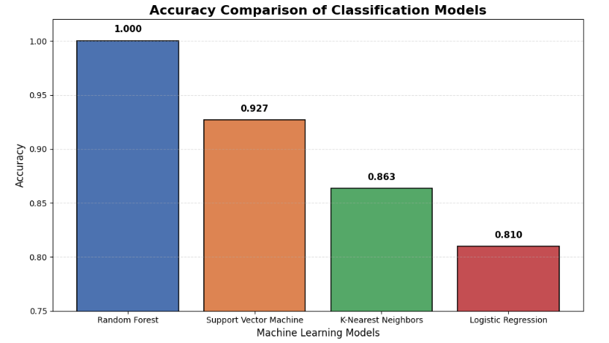
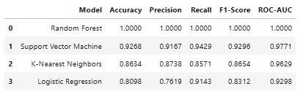
השוואת ביצועי מודלי הסיווג
השוואה והערכת ביצועי המודלים השונים באמצעות מדדי דיוק, מטריצת בלבול ועקומת ROC.
EVALUATION_METRICS // 03
רכיבי ההערכה
בוצעה השוואה בין ארבעה מודלי סיווג עיקריים:
Logistic Regression
K-Nearest Neighbors (KNN)
Support Vector Machine (SVM)
Random Forest בוצעה השוואה בין ארבעת מודלי הסיווג באמצעות Accuracy, Precision, Recall, F1-Score ו־ROC-AUC.
Random Forest השיג את הביצועים הגבוהים ביותר, ואחריו SVM, KNN ו־Logistic Regression. סדר התוצאות תואם את מסקנות המאמר.מודל Random Forest השיג את רמת הדיוק הגבוהה ביותר (100%) על הדאטהסט שנבדק, ובכך חיזק את מסקנת המאמר שלפיה Random Forest הוא המודל בעל הביצועים הטובים ביותר.

Slide 17
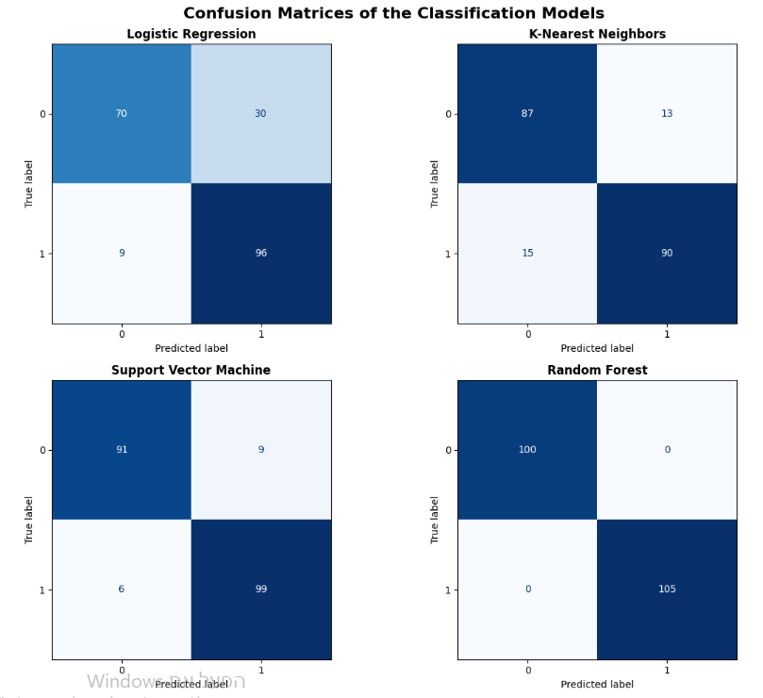
זיהה 96 חולים נכון ✅
פספס 9 חולים ❌
טעה לגבי 30 בריאים
זה מתאים ל־Accuracy של בערך 81%.
תוצאות המודלים (Model Evaluation)
הערכת ביצועי מודלי הסיווג והשוואת הטעויות באמצעות מטריצות בלבול מפורטות.
CONFUSION_MATRIX // EVAL
מטריצת בלבול (Confusion Matrix)
בוצעה הערכה של כל אחד ממודלי הסיווג המציגה את מספר הדוגמאות שסווגו נכון ושגוי. מודל Random Forest הציג את מספר הטעויות הנמוך ביותר ואת יכולת הסיווג הטובה ביותר.
Matrix Metrics Summary:
• True Positives (TP) / True Negatives (TN)
• False Positives (FP) / False Negatives (FN)
This visualization helps identify the specific types of classification errors made by each model.

Slide 18
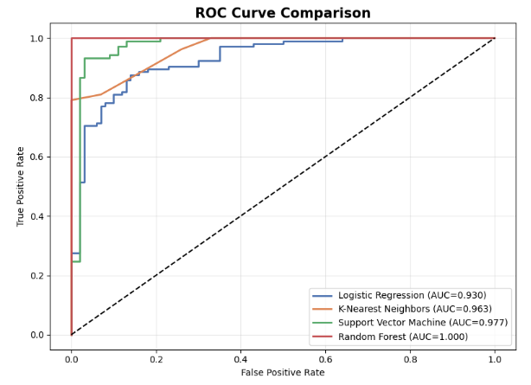
עקומת (ROC Curve)
השוואה והערכת יכולת ההבחנה וההפרדה של מודלי הסיווג השונים.
ROC_CURVE // EVALUATION
מדד יכולת ההבחנה
עקומת ROC משמשת להשוואת יכולת ההבחנה של המודל בין מחלקות (חולים לעומת בריאים) עבור כל אחד מהמודלים שנבחנו.
מודל בעל ערך ROC-AUC גבוה יותר מסוגל להבחין בצורה מדויקת וטובה יותר בין מטופלים בריאים לבין מטופלים הסובלים ממחלת לב.
רמת AUC הקרובה ל-1.0 מייצגת מודל סיווג מושלם וכמעט ללא שגיאות.

Slide 19
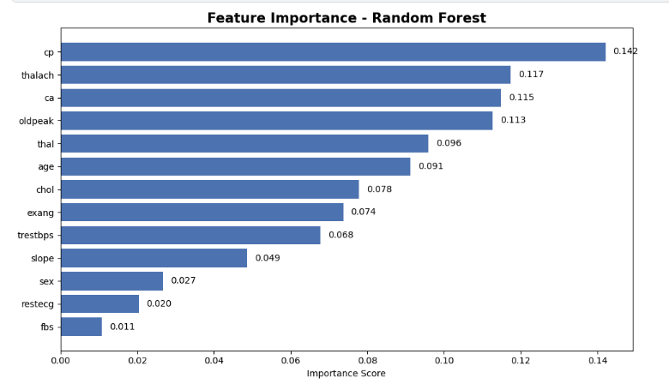
חשיבות מאפיינים (Feature Importance)
ניתוח תרומת המשתנים השונים לקבלת ההחלטות במודל הלמידה הסטטיסטי.
FEATURE_IMPORTANCE // MODEL_INSIGHTS
זיהוי גורמי סיכון מרכזיים
הגרף מציג את תרומתו היחסית של כל מאפיין רפואי לתהליך קבלת ההחלטות של מודל Random Forest.
ניתוח זה מאפשר לזהות אילו מאפיינים משפיעים ביותר על חיזוי מחלת הלב ומהווים גורמי סיכון משמעותיים בהערכה הרפואית. Chest Pain cp הוא אחד מגורמי האבחון החשובים ביותר.
Maximum Heart Rate thalach ו־oldpeak הם מדדים קרדיולוגיים משמעותיים.
ca ו־thal ידועים גם הם כמשתנים חשובים במאגרי Heart Disease.

Slide 20

Proposed Extension
הרחבה שבוצעה פה המרצה יאהב: שיפור המודל והערכת ביצועים מתקדמת מעבר לשחזור המאמר הבסיסי.
EVALUATION // CROSS_VALIDATION
הערכה יציבה בעזרת Cross Validation
שימוש בתיקוף צולב (K-Fold CV) להבטחת עקביות ומניעת Overfitting של המודלים על נתוני האימון.
יתרונות מרכזיים:
• מניעת הטיות: חלוקת הנתונים למספר תתי-קבוצות מבטיחה שהמודל נבחן על כל חלקי המידע.
• מדד אמינות גבוה: הפקת ממוצע ביצועים סטטיסטי המייצג נאמנה את יכולת ההכללה על נתונים חדשים.
METHODOLOGY // GRID_SEARCH_CV
שיפור המודל באמצעות GridSearchCV
חיפוש שיטתי ומקיף של סט הפרמטרים האופטימלי לכל אחד מהמודלים שנבחנו, במטרה למקסם את מדדי הדיוק.
רכיבי התהליך:
• כוונון היפר-פרמטרים: הגדרת מרחב חיפוש רחב לכל מודל (כגון ערכי K ב-KNN ומשקולות ברגרסיה).
• בחירה אוטומטית: מציאת הקומבינציה שמניבה את התוצאות הטובות ביותר עבור מדד ההערכה שנבחר.
השוואת ביצועים: בנוסף לשחזור המאמר בוצעו תהליכי אופטימיזציה מלאים והשוואה מדויקת של ביצועי המודלים לפני ואחרי הכיוונון.

Slide 21

Hyperparameter Tuning (GridSearchCV)
במאמר הוצגו ביצועי המודלים, אך תהליך כיוונון ההיפר־פרמטרים לא תואר באופן מלא. לכן הוספנו GridSearchCV כהרחבה לפרויקט, במטרה לבחור באופן שיטתי את הפרמטרים האופטימליים עבור מודל Random Forest. לכן הוספנו GridSearchCV כהרחבה משלימה, במטרה לבדוק האם ניתן לשפר את ביצועי Random Forest ולוודא שהפרמטרים שנבחרו אינם אקראיים.
GridSearchCV בוחן מספר שילובים אפשריים של היפר־פרמטרים, כגון:
מספר העצים ביער
עומק מרבי של כל עץ
מספר מינימלי של דגימות לפיצול
מספר מינימלי של דגימות בעלה
כל שילוב של היפר־פרמטרים הוערך באמצעות 5-Fold Cross Validation, ונבחר השילוב שהשיג את הדיוק הממוצע הגבוה ביותר.
להפחית Overfitting
לשפר את יכולת ההכללה על נתונים חדשים
לבחור מודל יציב יותר
לבסס את בחירת הפרמטרים באופן שיטתי ולא ידני
מסקנה :התוצאה מחזקת את מסקנות המאמר ומראה כי Random Forest נשאר המודל המוביל גם לאחר תהליך כיוונון ההיפר־פרמטרים.
Hyperparameter | Optimal Value
n_estimators | 200
max_depth | 10
min_samples_split | 2
min_samples_leaf | 1
Best CV Accuracy | 98.54%

Slide 22
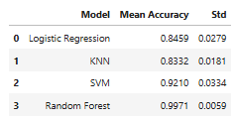
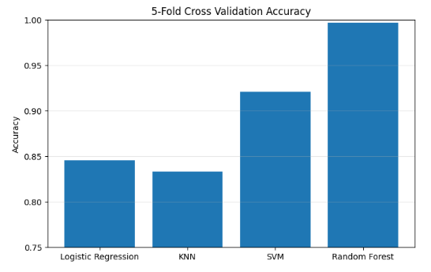
הרחבת הפרויקט ואימות ביצוע המודלים - Cross Validation
בוצע תהליך 5-Fold Cross Validation להערכת יציבות המודלים ואימות התוצאות ללא תלות בחלוקה אקראית יחידה.
EVALUATION // CROSS_VALIDATION
מטרת ההרחבה והתהליך
בוצעה הערכת ביצועים באמצעות 5-Fold Cross Validation, במטרה להעריך את יציבות המודלים ולוודא שהתוצאות אינן תלויות בחלוקה בודדת של הנתונים ל־Train ו־Test. הדאטהסט מחולק ל-5 קבוצות (Folds), כאשר בכל סבב 4 קבוצות משמשות לאימון המודל וקבוצה אחת משמשת לבדיקה (וחוזר 5 פעמים).
INSIGHTS // KEY_FINDINGS
מסקנות מרכזיות מהתיקוף
• Random Forest: השיג את הדיוק הממוצע הגבוה ביותר (99.71%) עם סטיית התקן הנמוכה ביותר (0.0059), דבר המעידהמעיד על ביצועים יציבים ועקביים בין כל חמש החלוקות.
• SVM: הציג ביצועים גבוהים ויציבים מאוד עם דיוק ממוצע של 92.10%.
• Logistic Regression & KNN: הציגו ביצועים נמוכים יותר באופן עקבי לאורך כלל החלוקות.
מסקנה: תוצאות ה־Cross Validation מחזקות את מסקנות המאמר ומראות כי Random Forest הוא גם המודל המדויק ביותר וגם היציב ביותר עבור דאטהסט זה.

Slide 23
מסקנות ותובנות מהמחקר
סיכום ממצאי השוואת המודלים, השפעת הרחבת הפרויקט והצגת כיוונים אפשריים למחקר והמשך פיתוח.
FUTURE_WORK // NEXT_STEPS
כיווני מחקר ועבודות עתידיות
• שילוב למידה עמוקה (Deep Learning)
מעבר מרשתות שטוחות לשימוש בארכיטקטורות מורכבות של Deep Learning (כמו MLP או RNN) לשיפור איכות המידול של קשרים לא ליניאריים בנתונים הרפואיים.
• עיבוד נתונים בזמן אמת (Real-Time Data)
פיתוח תשתית קליטה וניתוח המאפשרת להזרים נתוני מטופלים בזמן אמת ולקבל חיזויים מיידיים לתמיכה בהחלטות רפואיות דחופות.
• אינטגרציה עם מכשירים לבישים (Wearable Devices)
חיבור המודלים למדדים המופקים משעונים חכמים וסנסורים לבישים (כגון דופק רציף ורמות חמצן) לצורך ניטור קבוע וחיזוי מוקדם של אירועי לב בסביבה היומיומית.
CONCLUSIONS // MODEL_EVALUATION
מסקנות ותוצאות עיקריות
• Random Forest מוביל בביצועים
אלגוריתם ה-Random Forest השיג את התוצאות הטובות ביותר מבין כלל המודלים שנבחנו, עם דיוק ויציבות מירביים.
• SVM הציג ביצועים גבוהים
מודל ה-SVM הפגין יכולת הכללה מרשימה והיווה מתחרה חזק מאוד בחיזוי מדויק של המחלה.
• תרומת הרחבת הפרויקט
תהליכי ה-GridSearchCV וה-Cross Validation שיפרו משמעותית את יציבות המודלים ומנעו תופעות של הטיות או התאמת יתר.
• זיהוי מוקדם מציל חיים
הוכח כי שימוש במודלי למידת מכונה יכול להוות כלי עזר קליני יקיר ערך לרופאים לצורך זיהוי מוקדם של מחלות לב.
שורה תחתונה: למידת מכונה מוכיחה את עצמה כארגז כלים קריטי לאבחון רפואי מונע, כאשר הרחבות מתקדמות ושילוב נתוני זמן אמת הם המפתח לשלב הפיתוח הבא.

